Slide 1
第四周分析开发情况汇报
TooSimple小组

Slide 2





组员分工
1.分析开发时较重要的token类
2.进行BUG[字符串在进行strcat时检查不完善]的修复(done)
1.进行BUG[从浮点数转换为整数时未检查是否会溢出]的修复(get 50%)
2.进行ppt制作和演讲
1.完成GUI图标替换的开发（done)
2.完成GUI[增加导入和导出设置的功能]实现的基础策划（get 50%）
进行BUG[char型数据的地址可被当做字符串进行传递]的修复(get 20%)
使用CWE中的缺陷库进行CPPCheck的缺陷检查

Slide 3
1
功能分析及开发

Slide 4
strcat检查不完善修复
cppcheck在检查两个字符串连接成一个字符串是否溢出的时候，只能检查出一个变量连接一个常量的时候是否溢出，并不能检查两个变量连接的时候是否溢出。
因为cppcheck在进行strcpy(a,"1234");
strcat(b,a);的时候并不能将自动简化为
strcat(b,"1234"),因此检查不出来溢出。
int main(){
char a[10];
strcpy(a, "1234");
char b[4] = "1";
strcat(b, a);
return 0;
} 不能检查出来
为了解决这个bug，我们在tokenize类中进行了部分修改。

Slide 5
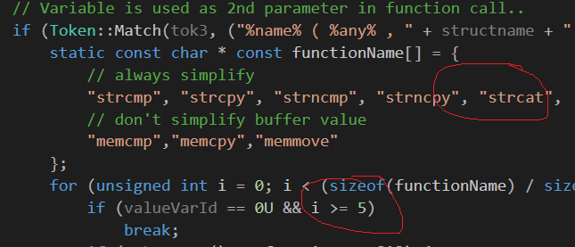
tokenize
simplifyKnownVariablesSimplify()
Match函数的作用是对一些可能
会对缓冲区进行操作的函数选择性
的进行了简化或者不简化，在源码
中是并没有对strcat这个函数进行
简化的，也就是不会将变量字符串
用常量来替换，导致这个缓冲区溢
出的问题检查不出来，因此我们在
这里加入了“strcat”。而另外一个地
方我们也从4 改成了5，因为memcmp
的下标现在变成了5，因此不被简化
的函数变成了下标为>=5的。

Slide 6
数据转换的溢出检测
由于整型数据和浮点数据的取值范围不一样，在浮点数强制转换成整型数的时候会产生溢出。
因此需要重新写一个检查类专门针对数据转换发生的溢出进行检测。
int main(){
short a = 12345678.9;
return 0;
}

Slide 7
double deal(string s)
{
int length=sizeof(s);
double value = 0.0;
for (int i = 0; i < length; i++)
{
if (s[i] != '.')
{
value += s[i] * pow(10, length - i - 1);
}
else break;
}
return value;
}

Slide 8
bool check_toint::compare()
{
const Token* tok;
double Value;
int a=tok->tokType();
string s1 = tok->str();
tok = tok->next;
if (a == 4)
{
string s2 = tok->str();
Value=deal(s2);
}
if (s1 == "int"||s1=="long")
{
if (Value > 2147483647 || Value < -2147483648)
return false;
else
return true;
}
if (s1 == "long long"||s1=="__int64")
{
if (Value > 9223372036854775807 || Value < -9223372036854775808)
return false;
else
return true;
}
if (s1 == "unsigned int" ||s1=="unsigned long")
{
if (Value > 4294967295 || Value < 0)
return false;
else
return true;
}
if (s1 == "unsigned __int64")
{
if (Value > 18446744073709551615 || Value < 0)
return false;
else
return true;
}

Slide 9
char型数据的地址被当做字符串进行处理时未检查报错
char型的数据的地址如果被当做一个字符串进行处理的时候，会发生非法访问，然cppcheck并没有检查出这种错误
strlen的机制是扫到‘\0’的时候结束，但是由于定义的x是没法结束的，于是就有可能扫到其他的地址空间，于是造成了非法访问
int main(){
char x = ‘a’;
int len = strlen(&x);
return 0;
}
因此，我们需要在源码的基础上新建一个检查类，对其进行检查。

Slide 10
可能存在的一些缺陷和新添的检查规则
禁止在头文件前有可执行的代码
建议变量在声明的时候进行初始化
建议使用宏定义或const定义常数

Slide 11
2
GUI分析及改进

Slide 12
美化图标，并增加导入导出设置的功能
增加导入设置
进行图标的美化
增加导出设置

Slide 13
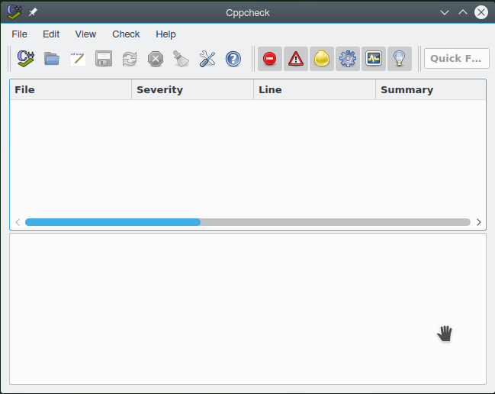
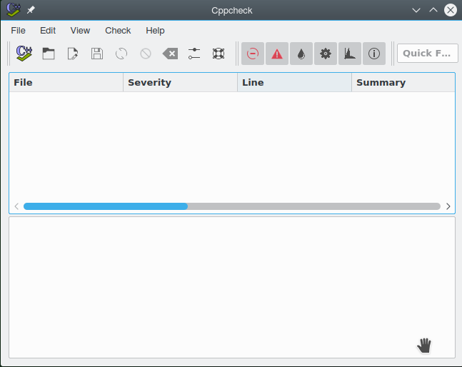
图标的美化

Slide 14
增加导入导出设置
学习目标：
分析gui结构
QT学习ing
分析gui关键类
规划设置导出

Slide 15
增加导入导出设置
当前进度：
void LoadSettings()
加载设置（窗体大小）
void SaveSettings()
保存设置（窗体大小）
void SaveSettingValues()
保存设置的值
void SaveCheckboxValue(QSettings *settings, QCheckBox *box,const QString &name)
保存勾选栏的值
void Ok()
确定(进行保存设置)
bool ShowFullPath()
是否展示完整路径
bool SaveFullPath()
保存完整路径
bool SaveAllErrors()
保存所有错误
bool ShowNoErrorsMessage()
展示无错误信息
void AddIncludePath()
增加类库路径
SettingsDialog 设置窗体
SettingsDialog(ApplicationList *list,TranslationHandler *translator,QWidget *parent)
初始化设置窗口
~SettingsDialog()
离开设置窗口
void AddIncludePath(const QString &path)
增加类库路径
void InitIncludepathsList()
初始化类库路径列表
void InitTranslationsList()
初始化翻译类型列表
Qt::CheckState BoolToCheckState(bool yes)
对于bool量初始化其勾选栏勾选状态
bool CheckStateToBool(Qt::CheckState state)
对于勾选栏勾选状态返回bool值

Slide 16
软件开发情况汇报
100%
50%
50%
0%
字符串在进行strcat时检查不完善
类中使用指针导致的内存泄漏
数据转换时的溢出检测
char型数据的地址可被当做字符串进行传递

Slide 17
下周的开发目标
禁止在头文件前有可执行的代码
建议变量在声明的时候进行初始化
建议使用宏定义或const定义常数

Slide 18
TooSimple
谢谢观看!

